Slide 1
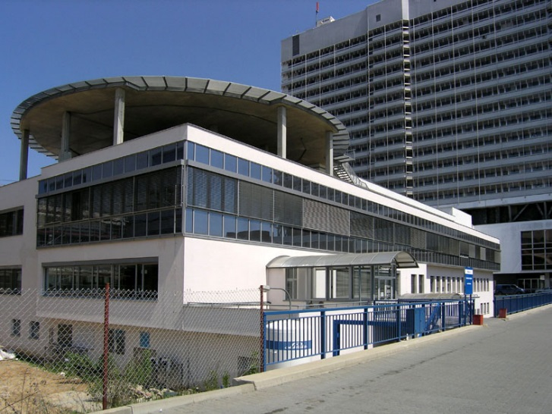
Dárcovství krve a typy odběrů
Transfuzní a tkáňové oddělení FN Brno

Slide 2
Osnova
Dárcovství krve
  historie
  obecné principy
  propagace dárcovství a oceňování dárců krve
  registry dárců krve
Posouzení způsobilosti dárce krve k odběru
Maximální odebírané množství a frekvence odběrů
Typy odběrů
  odběry plné krve
  odběry jednotlivých krevních složek = aferézy
Komplikace odběrů

Slide 3
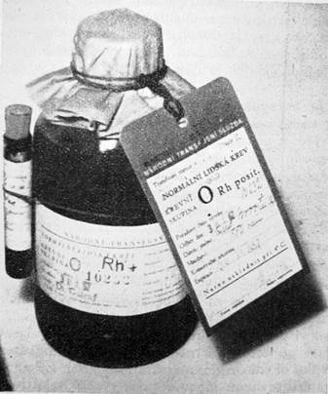
Historie
Objev krevních skupin – začátek 20. století
Konzervace krve – 1914 citronan sodný – umožněna nepřímá transfuze
1950 plastové vaky
Národní transfuzní služba 1948, do té doby pouze kluby dárců krve
Od 60. let celosvětový trend k bezpříspěvkovému dárcovství

Slide 4

Obecné principy dárcovství krve
Dobrovolné
Bezplatné
  důvod: zvýšení bezpečnosti transfuzních přípravků
Mezinárodně akceptovaná definice dobrovolného dárcovství krve dle Červeného kříže:
„Dárcovství je považováno za dobrovolné a bezplatné, pokud tak osoba, která krev, plazmu nebo krevní buňky dává, činí z vlastní svobodné vůle a nedostává za to žádnou úplatu v hotovosti nebo způsobem, který je možné považovat za náhražku peněz. Toto zahrnuje i pracovní volno delší, než je doba rozumně potřebná pro darování a s ním spojenou cestu. Malé pozornosti, občerstvení a náhrada přímých nákladů na dopravu jsou v souladu s dobrovolným bezplatným dárcovstvím.“

Slide 5








Propagace dárcovství a oceňování dárců krve
Český červený kříž (ČČK)
jednotlivá zařízení transfuzní služby
výhody pro dárce krve (volno, sleva na daních, výhody pojišťoven)
Ocenění pro bezplatné dárce krve
krůpěj krve - uděluje se za 1. odběr
medaile prof. MUDr. Jana Jánského (10, 20, 40 odběrů)
Zlaté kříže kříže III., II., I.třídy (80, 120, 160 odběrů)
Plaketa ČČK Dar krve - dar života (250 odběrů)

Slide 6
Registry dárců krve a jejích složek
Jednotlivá zařízení transfuzní služby
  Aktivní dárci
  Dočasně vyřazení dárci
  Trvale vyřazení dárci
Celostátní registry ČR
  Registr dárců krve se vzácnými kombinacemi krevně skupinových znaků – pod záštitou ÚHKT a STL
  Registr osob vyřazených z dárcovství pro nosičství závažné krví přenosné choroby (zařazeni jsou dárci s pozitivními výsledky testů na krví přenosné nemoci potvrzené konfirmačním vyšetřením v NRL)
  https://www.transreg.cz/

Slide 7
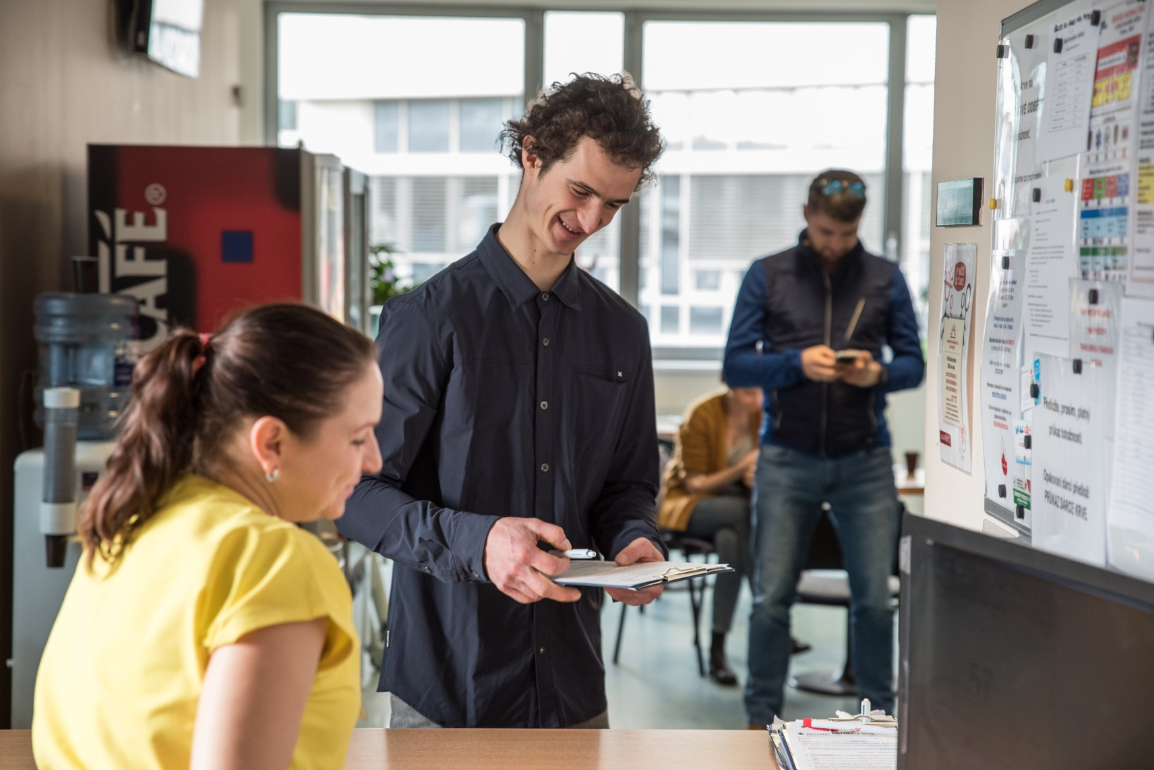
Posouzení způsobilosti dárce krve
Dárce – zdravý, silný, s dostatkem krve.

Slide 8
Posouzení způsobilosti dárce krve
Legislativa a doporučení
  Vyhláška o lidské krvi č. 143/2008 Sb. ve znění pozdějších předpisů
  Doporučení STL (poslední aktualizace 4/2022)
  Doporučení Rady Evropy (Guide to the preparation, use and quality assurance of blood components, 20th Edition 2020)
Základní kritéria pro výběr dárců:
  věk 18-65 let (prvodárci do 60 let)
  hmotnost > 50kg
  parametry krevního obrazu
  …
Kritéria pro trvalé/dočasné vyloučení dárců alogenních odběrů

Slide 9
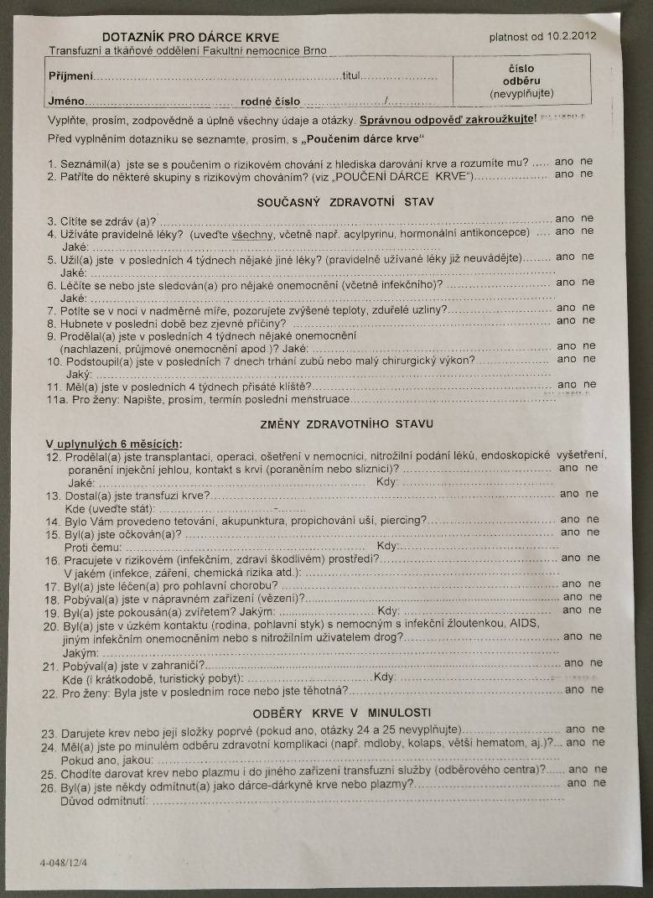
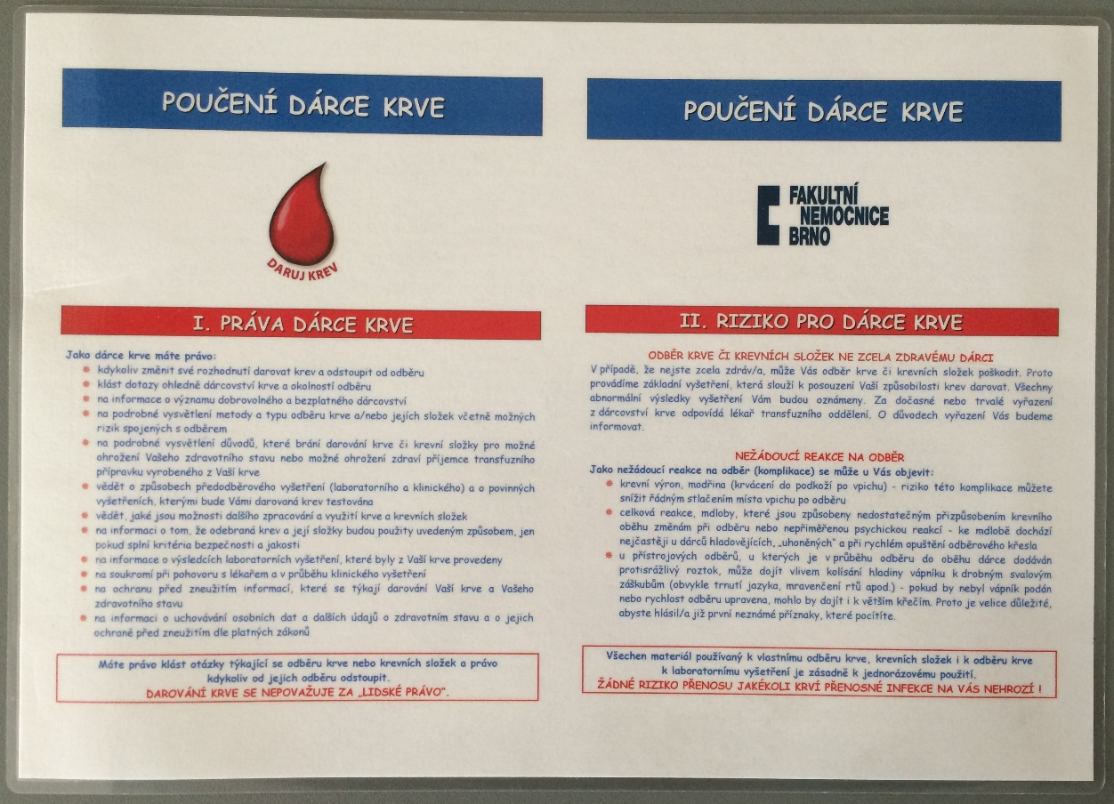
Posouzení způsobilosti dárce krve
„Poučení dárce krve“
„Dotazník pro dárce krve“

Slide 10
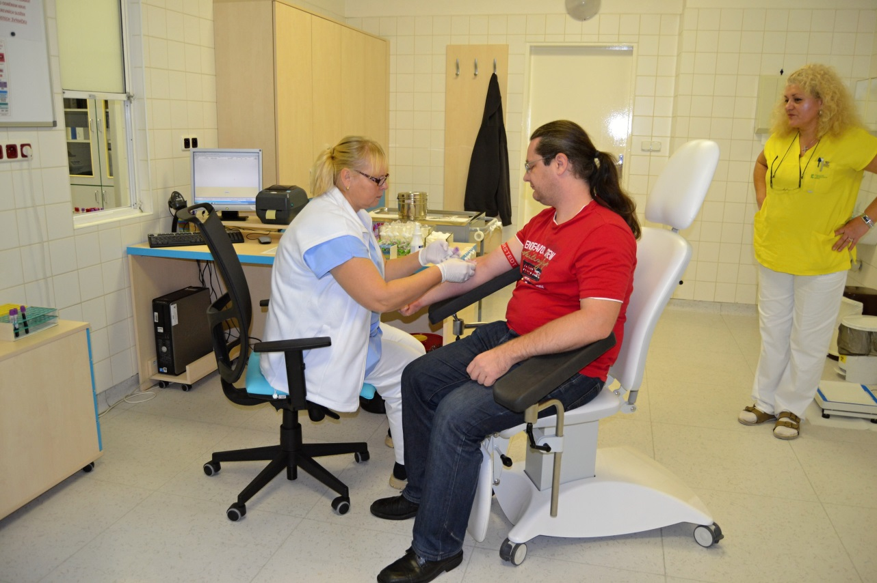
Posouzení způsobilosti dárce krve
Předodběrové vyšetření
  Zhodnocení žilního přístupu
  Vyšetření krevního obrazu
  (zvážení)

Slide 11
Posouzení způsobilosti dárce krve
Leukocyty
Druh odběru | Parametr | Hodnoty | Frekvence vyšetření
odběr plné krve | hemoglobin | ≥ženy 125g/l ≥muži 135g/l | při každém odběru
plazmaferéza | celková bílkovina IgG | ≥60g/l ≥6g/l | 1x ročně 1x ročně
trombocytaferéza | počet trombocytů | ≥150x10⁹/l | při každém odběru
dvojitá erytrocytaferéza | hemoglobin před odběrem | ≥140g/l | při každém odběru

Slide 12
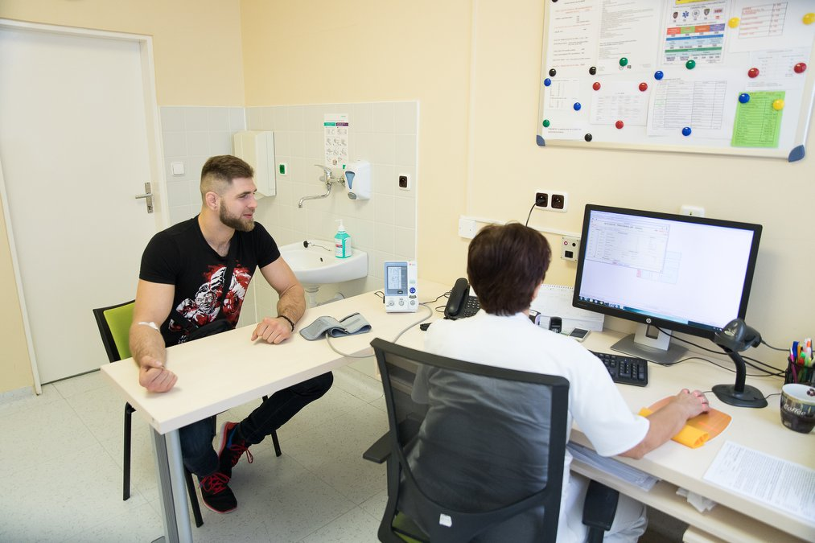
Posouzení způsobilosti dárce krve
  krevní tlak (systola <180mmHg, diastola <100mmHg)
  tepová frekvence (50-100/min, pravidelný rytmus)
  vyhodnocení informací z dotazníku, výsledků KO, celkového stavu dárce (výživa, životní styl, piercing, tetování, vpichy, intoxikace alkoholem či drogami,…)
  posuzuje proškolený pracovník ZTS/lékař, odpovědnost!

Slide 13
Posouzení způsobilosti dárce krve
Kritéria pro trvalé vyloučení
  závažné onemocnění (kardiovaskulární, neurologické, gastrointestinální, urogenitální, respirační, imunitní, hematologické, metabolické)
  Opakované příhody ztráty vědomí
  diabetes mellitus léčený inzulinem
  infekční onemocnění (hepatitida B, C, HIV typ 1,2, HTLV I a II), babesióza, kala azar (viscerální leishmanióza), Chagasova nemoc (trypanosomiása cruzi)
  zhoubná onemocnění
  přenosná spongiformní encefalopatie
  intravenosní nebo intramuskulární užití lékařem nepředepsaného léčiva v anamnéze (drogy, hormony, anabolické steroidy)
  příjemci xenotransplantátu
  stálé rizikové sexuální chování (pohlavní styk mezi muži, s rizikovým partnerem)

Slide 14
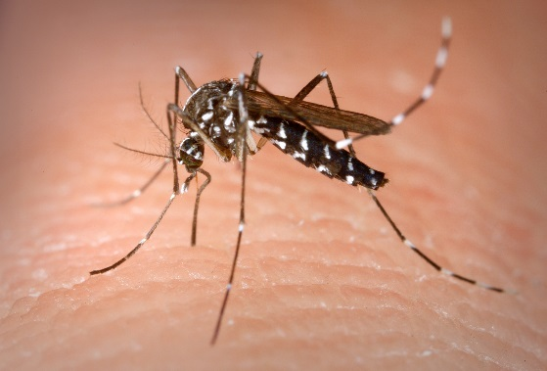
Posouzení způsobilosti dárce krve
dočasné vyloučení dárce krve
  infekce
    chřipka, horečka více než 38°C – odklad 2 týdny (od vyléčení)
    borelióza, toxoplazmóza – 6 měsíců
    syfilis, mononukleóza – 1 rok
    brucelóza, osteomyelitida, horečka Q, tbc, revmatická horečka - 2 roky
  malárie
    pobyt v malarické oblasti bez příznaků – 6 měsíců
    pobyt v malarické oblasti+antimalarika - 12 měsíců
    febrilie malarického typu - 3 roky
    dlouhodobý pobyt v dětství - 3 roky od pobytu
  virus západonilské horečky, Chikungunya
    28 dní od opuštění rizikové oblasti
    120 dní po úzdravě (+ Dengue, Zika)

Slide 15
Posouzení způsobilosti dárce krve
  vystavení se riziku infekčního onemocnění přenosného transfuzí - odklad 6 měsíců nebo na 4 měsíce, pokud je negativní vyšetření hepatitidy C technikou amplifikace NK (diagnostické okno)
    endoskopické vyšetření
    poranění vpichem injekční jehly / potřísnění sliznice krví
    podání transfuzního přípravku
    transplantace tkáně nebo buněk lidského původu
    chirurgický výkon (s výjimkou některých drobných zákroků)
    tetování nebo piercing
    akupunktura (není-li provedena lékařem a sterilními jednorázovými jehlami)
    osoby ohrožené kontaktem s osobou s hepatitidou B v domácnosti
  očkování
    inaktivované či usmrcené viry, bakterie, toxoidy - bez vyloučení
    oslabené viry a bakterie - odklad 4 týdny (neštovice 8 týdnů)
    hepatitida B po expozici, vzteklina po expozici, klíšťová encefalitida po expozici- 1 rok

Slide 16
Posouzení způsobilosti dárce krve
  těhotenství a laktace – během těhotenství a 6 měsíců po jeho ukončení
  malý chirurgický výkon - odklad 1 týden
  zubní ošetření - menší 1 den
  - extrakce, výplň kořenu = malý chirurgický výkon
  užívání léků - v kompetenci jednotlivých ZTS
  zvláštní epidemiologické situace - pokyny Hlavního hygienika ČR

Slide 17
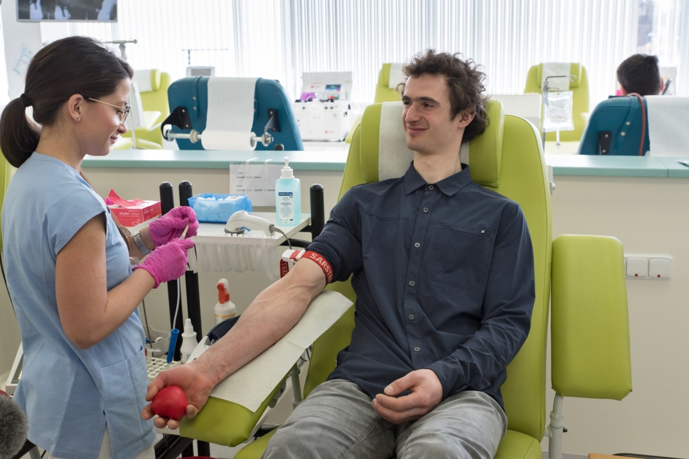
Posouzení způsobilosti dárce krve
Nepoškodit zdraví dárce
Zajistit bezpečnost transfuzního přípravku pro příjemce

Slide 18
Maximální odebírané množství a frekvence odběrů
 | Jednorázové maximum | Minimální interval | Roční maximum
odběr plné krve | 13% cirkulujícího objemu, obvykle 450 ml ±10% | 8 týdnů | muži 5 krát ženy 4 krát
dvojitá erytrocytaferéza | 13% cirkulujícího objemu, není-li i.v. hrazeno | 4 měsíce u mužů 6 měsíců u žen | muži 3 krát ženy 2 krát
plazmaferéza | 750ml (bez protisrážlivého roztoku), 16% cirkulujícího objemu, není-li i.v. hrazeno | 14 dní | 25 litrů
trombocytaferéza |  | 48 hodin | 24 krát

Slide 19
Typy odběrů
Dárcovství krve a krevních složek slouží k výrobě:
  transfuzních přípravků v ZTS
  krevních derivátů ve spec. zpracovatelských centrech (frakcionace)
Odběr plné krve
Odběr jednotlivých krevních složek = aferézy
  Plazmaferéza
  Trombocytaferéza
  Granulocytaferéza
  Erytrocytaferéza
  Multikomponentní dárcovství - během jedné procedury lze získat i více krevních složek z jednoho odběru (podání více transfuzních přípravků od jednoho dárce konkrétnímu pacientovi snižuje riziko přenosu infekce a zejména imunizace = profit pro polytransfundované pacienty)

Slide 20
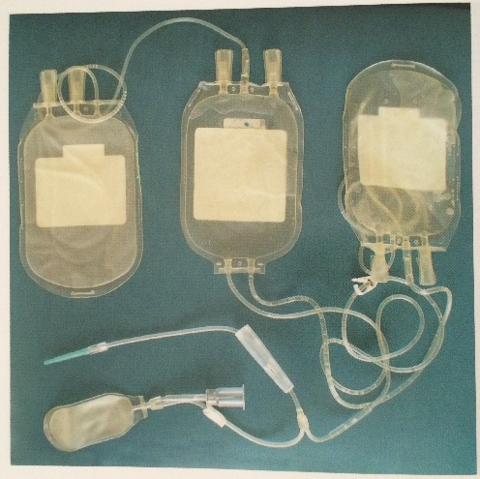
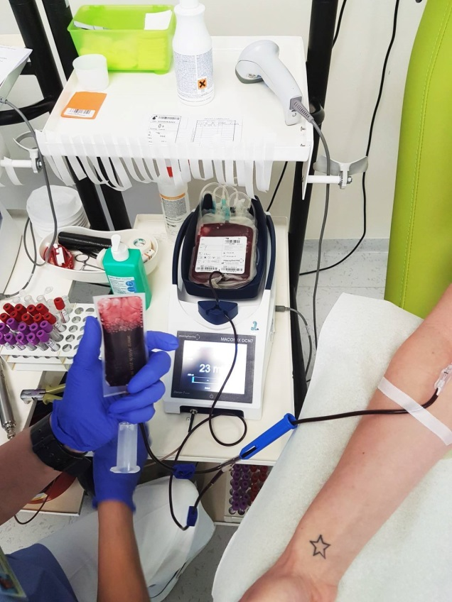
Odběr plné krve
  set s uzavřeným systémem
  odběrový vak s apyrogenním, netoxickým, sterilním, protisrážlivým (citronan sodný), konzervačním roztokem (glukosa, manitol, adenosin difosfát)
  odběrová míchací váha
  predepozitní (satelitní) váček – 25ml, odběry materiálu na předepsaná vyšetření, prevence bakteriální kontaminace, snížení o 2/3
  odebíráme 450ml ±10%, ne déle než 12min
  ne více než 13% celkového objemu krve
  Autologní odběr – autotransfuze (pacient sám sobě dárcem)
Objem krve - TBV:
dospělý 70ml/kg
děti 80ml/kg

Slide 21
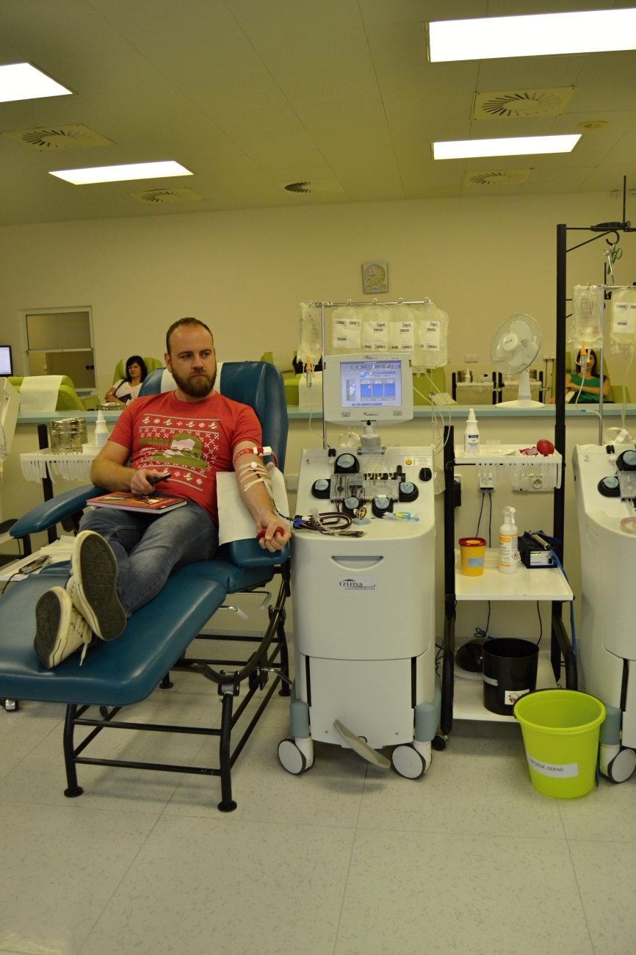
Aferetické odběry
Výběr dárců
  Opakovaný dárce (min. 1 odběr PK bez komplikací)
  Vhodný periferní žilní systém
  Bez anamnézy kolapsů, křečových stavů, poruchy koagulace (trombóza, trombofilie)
Specifika
  automatizované separátory krevních elementů
  extrakorporální antikoagulace
  princip:
    centrifugace
    membránová filtrace
    elutriace
  režim:
    diskontinuální
    v cyklech po 250ml krve, častěji využíváno, jeden žilní vstup, odběr je delší
    kontinuální
    nutnost dvou žilních vstupů, odběr je kratší

Slide 22
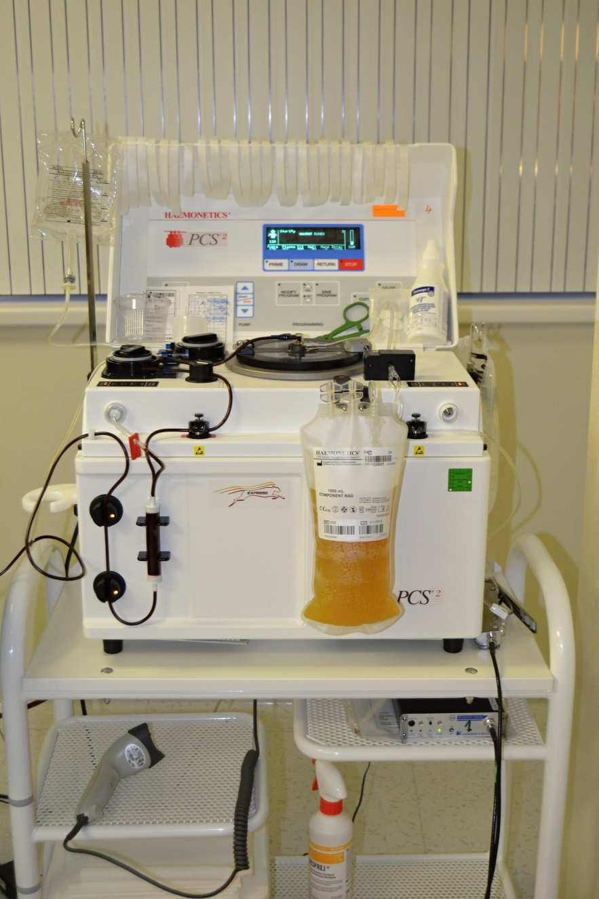
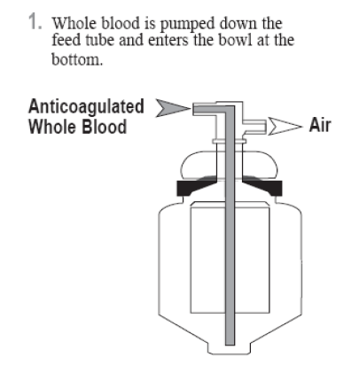
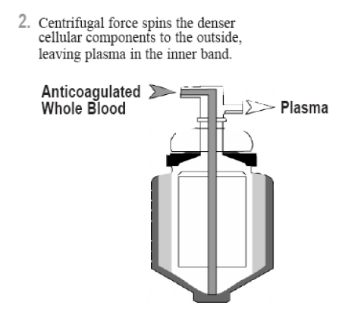
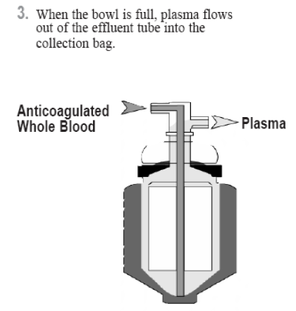
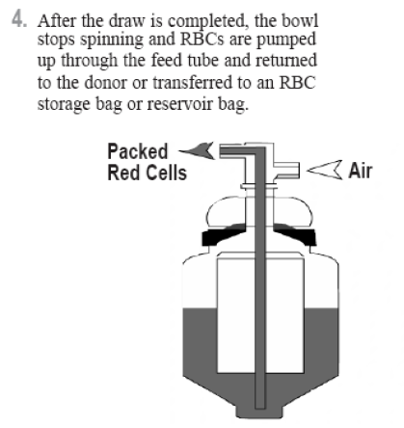
Plazmaferéza
  Odběr otevřeným (výroba KD) nebo uzavřeným systémem (výroba klinické plazmy)
  odebíraný objem nesmí převýšit 16% odhadovaného objemu krve - normogram odebíraného objemu
  pokud odebráno více než 650ml - náhradní roztok i. v.
  limit: 25l/rok, intervaly mezi odběry: 14 dnů

Slide 23
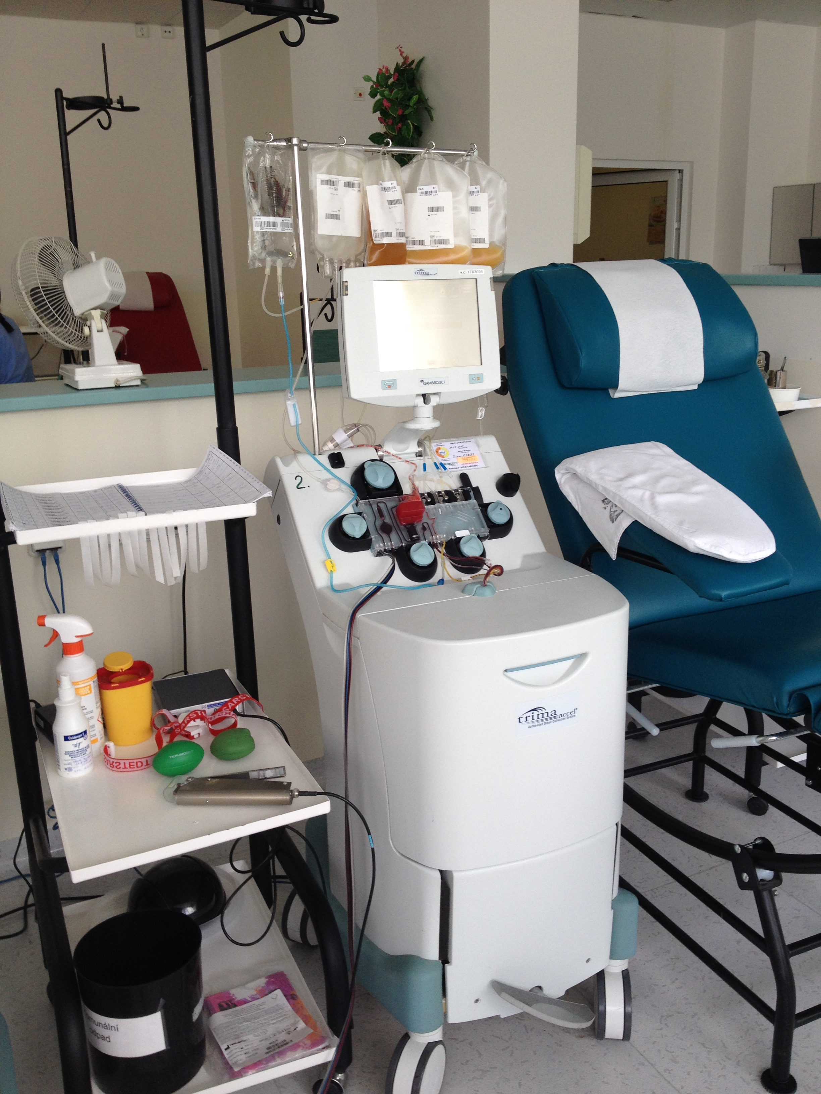
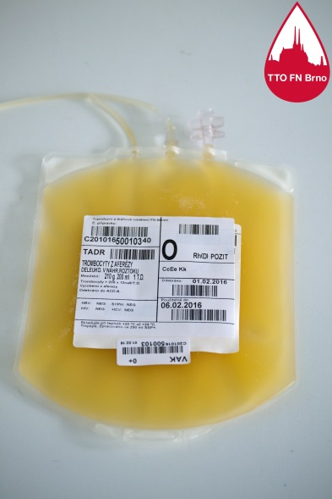
Trombocytaferéza
  odběr do uzavřeného systému
  od 1 dárce 1-2 TD, objem 200-300ml, koncentrace trombocytů max 1,5x10⁹/ml, v jednom vaku min 200x10⁹ trombocytů)
  deleukotizované
  limit: 24 odběrů/rok
  interval mezi odběry: 4 týdny

Slide 24
Erytrocytaferéza
Erytrocytaferéza
  jednoduchá
  dvojitá (interval mezi dvěma odběry 6 měsíců, nutno splnit kritéria (hemoglobin nad 140g/l, htk nad 0.42, hmotnost nad 70kg)
  Dárcovská
  Léčebná

Slide 25
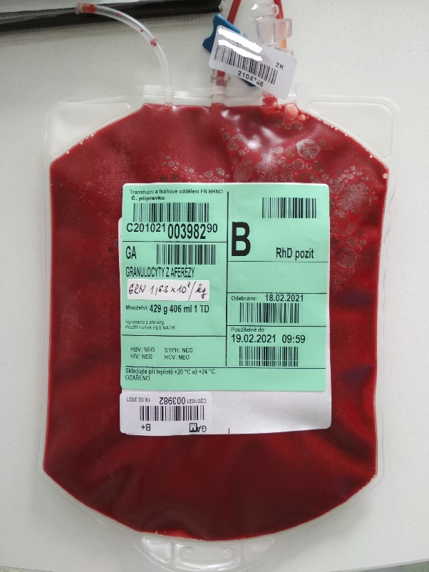
Granulocytaferéza
Centrifugační leukaferéza s využitím HES (hydroxyethylenškrob zvyšuje sedimentaci erytrocytů – mají podobnou specifickou hmotnost jako granulocyty)
tzv. mobilizační příprava dárce - vyplavení granulocytů z kostní dřeně do periferní krve (G-CSF + kortikostreroidy)
sporadicky, až při požadavku klinického pracoviště, indikací těžká neutropenie (pod 0,5x10⁹/l) se současnými projevy infekce, při nedostatečné odpovědi na protiinfekční léčbu
významná příměs erytrocytů – nutný test kompatibility
ozáření paprsky gama 25-50 Gy

Slide 26
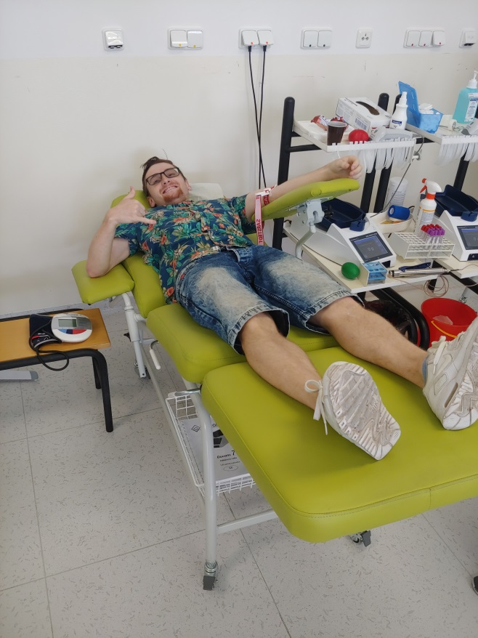
Komplikace odběru
časné či pozdní, místní či celkové
  hematom
  krvácení
  nevolnost
  kolaps, ev. s úrazem
  alergická reakce (na desinfekci)
  poranění arterie
  poranění nervu
  místní zánět/infekce
  vzácně závažné
  přístrojové odběry + citrátová reakce: parestézie (brnění prstů, jazyka, rtů z důvodu hypokalcemie, prev. zpomalení návratové rychlosti, podání kalcia p.o., vzácně celkové křeče, případně ztráta vědomí)
  riziko technické komplikace při přístrojových odběrech (hemolýza v přístroji, vniknutí vzduchu do soupravy, záměna protisrážlivých roztoků)
četnost na našem odd. 2-3%

Slide 27
Komplikace odběru
Pozdní a dlouhodobé následky
  při odběru plné krve ztráta 250mg Fe
  při intenzivních plazmaferézách může dojít k poklesu zásob Fe, odstraňuje se transferin
  odebrané bílkoviny krevní plazmy a krevní destičky se obnoví v průběhu 2-3 dní
  časté venepunkce - ztluštění cévní stěny

Slide 28
Použitá literatura
Vít Řeháček, Jiří Masopust a kolektiv: Transfuzní lékařství
Miroslav Penka, Eva Tesařová a kolektiv: Hematologie a transfuzní lékařství II
Doporučení Společnosti pro transfuzní lékařství ČLS JEP č. STL_03, verze 9 (2022_04)
Vyhl. č. 143/2008 Sb., Vyhláška o krvi, včetně změn do 2018

